Slide 1
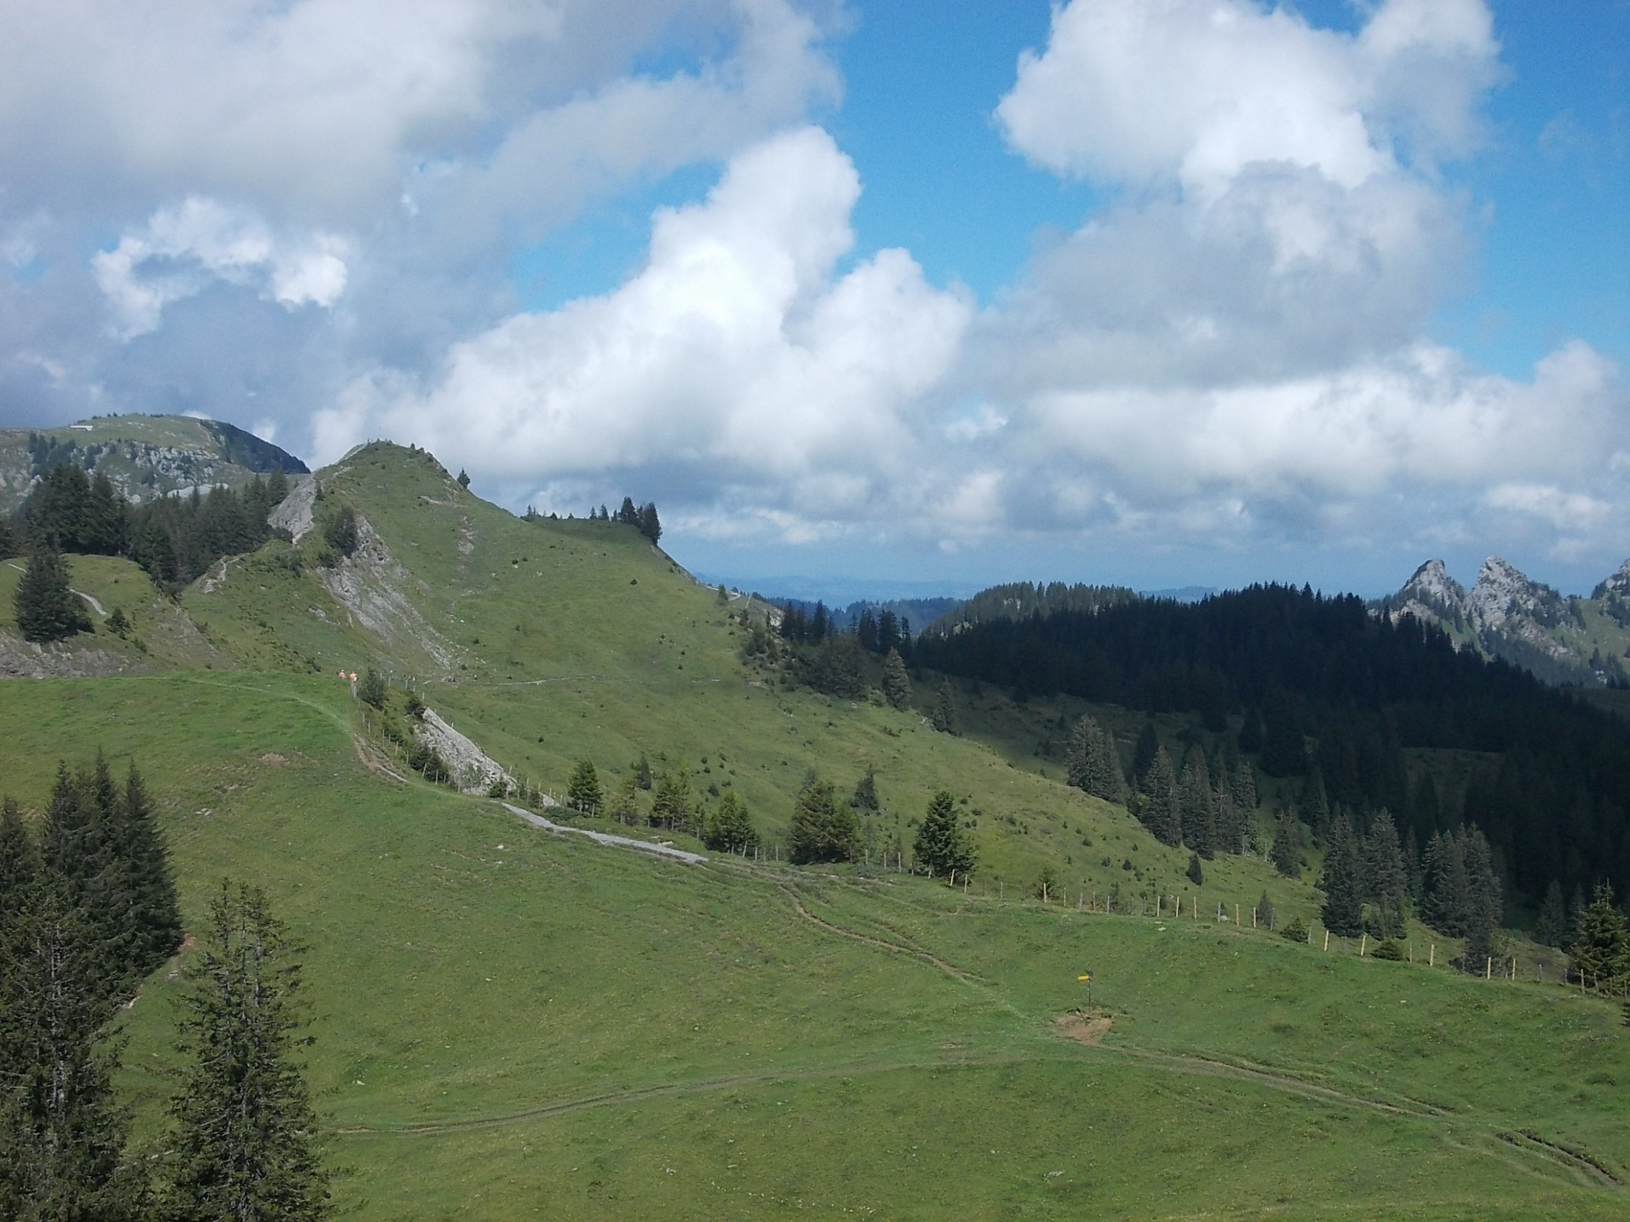
Nad bezejmenným sedélkem je pěkný pohled zpět na Gulmen, Flügespitz a dva Goggeiny.

Slide 2
Typická horská alpská podívaná - zelené louky, krávy a daleké výhledy.

Slide 3
Poslední rozcestí je ve velmi strmém terénu.

Slide 4
Na skalnaté stezce k hoře Leistchamm.

Slide 5
Výstup vyžaduje trochu kondice. Cesta je strmá. Ale stojí to za to!

Slide 6
Pohled na nepřístupné svahy sousední hory Glattschamm.

Slide 7
Po dosažení „hrbu“ Leistchammu se výstup zmírňuje. Směr výstupu je už zřejmý, spolu se spoustou turistů stále vzhůru.

Slide 8
Z výšky 2000 metrů pohled klame. Arvenbüel vypadá, jako by ležel u jezera. Avšak je 850 m nad ním.
Arvenbüel

Slide 9
Jak jsme šli na Gulmen ...

Slide 11
Kousek pod vrcholem je pěkný pohled na plochou travnatou terasu mezi údolím a hřebenem Churfirsten.

Slide 12
Jsme na Leistchammu. Nad hlavami máme modrou oblohu. Ale kde je výhled na jezero? ...
Není!

Slide 14
Vlhké prostředí jezera často vytváří oblačnost, a tak dolů nic nevidíme. Máme smůlu.

Slide 15
Tato turistka to neřeší a nastavuje tvář probleskujícím slunečním paprskům.

Slide 16
Z klesání je přesto krásný pohled na východ, na rozervaný hřeben směrem ku Glattchammu.

Slide 17
Na strmém svahu Leistchammu se člověk setká i s kozami. Tahle nám zdvořile uvolnila místo na chodníku.

Slide 18
Než sestoupíme, loučíme se pohledem na nenavštívený Mattstock i vzdálený Speer.

Slide 19
Scházíme k Arvenbüelu, když najednou z velké výšky přilétá vrtulník a k našemu překvapení usedá na louku přímo u chodníku. Ten sestup byl fofr…

Slide 20
Zde dva záchranáři právě opouštějí vrtulník a spěchají k rekreační chatě.

Slide 21
Z povzdálí pak sledujeme, jak postiženému poskytují pomoc. Asi infarkt.

Slide 22
Poprvé máme možnost si prohlédnout záchranný vrtulník takto zblízka. Vypadá krásně.

Slide 23
A jdeme dál k apartmánu.

Slide 24
V Arvenbüelu. Pohled na Leistchamm, kde jsme byli ještě před 1 a ¾ hodinou.

Slide 25
Ilustrátorka Marta zvěčnila náš pobyt v Arvenbüelu do knihy hostů.

